Slide 1
Qualité et durabilité de la lutte contre le cancer : Rapport cible sur le rendement du système
Appuyer sur Ctrl, puis cliquer sur un titre ci-dessous pour suivre le lien hypertexte.
Tableau 1 Recommandations de Choisir avec soin Canada et indicateurs de performance correspondants
Figure 1 Pourcentage de toutes les mammographies de dépistage effectuées durant l’année passée qui ont été déclarées par des femmes âgées de 40 à 49 ans, par province ou territoire — années de déclaration 2008 à 2012 combinées
Tableau 2 Pourcentage des mammographies de dépistage effectuées au cours de l’année passée, par groupe d’âge — années de déclaration 2008 à 2012 combinées
Figure 2 Pourcentage de tous les tests Pap effectués au cours des trois dernières années qui ont été déclarés par des femmes dont l’âge ne se situait pas dans la fourchette recommandée de 21 à 69 ans, par province ou territoire — années de déclaration 2008 à 2012 combinées
Figure 3 Pourcentage de patients atteints d’un cancer de stade IV recevant un traitement au site primaire de la tumeur, par province et par type de cancer — année de diagnostic 2013
Figure 4 Pourcentage de patients atteints d’un cancer de stade IV recevant un traitement au site primaire de la tumeur, par type de cancer et par groupe d’âge, toutes provinces combinées — année de diagnostic 2013
Figure 5 Pourcentage d’hommes atteints d’un cancer de la prostate à faible risque ayant reçu divers types de traitement, par province — année de diagnostic 2013
Figure 6 Pourcentage d’hommes atteints d’un cancer de la prostate à faible risque n’ayant aucun dossier thérapeutique, par année, toutes provinces combinées — années de diagnostic 2011, 2012 et 2013
Figure 7 Pourcentage de patientes d’un âge égal ou supérieur à 50 ans atteintes d’un cancer du sein de stade I ou II ayant reçu 16 ou 25 fractions de radiothérapie après une chirurgie mammaire conservatrice, par province — année de diagnostic 2013
Figure 8 Pourcentage de patients atteints de cancer recevant une radiothérapie palliative des os en dose fractionnée, par province — année de traitement 2013
Figure 9 Pourcentage de patients atteints de cancer recevant une radiothérapie palliative des os, par nombre de fractions, toutes provinces combinées — année de traitement 2013
Figure 10 Pourcentage de patients atteints de cancer recevant une chimiothérapie pendant les 30 derniers jours de vie, par province — années de décès 2012 et 2013 combinées
Figure 11 Pourcentage de patients atteints de cancer recevant une chimiothérapie pendant les 30 derniers jours de vie, par groupe d’âge, toutes provinces combinées — années de décès 2012 et 2013 combinées
Figure 12 Pourcentage de patients atteints de cancer admis à l’unité de soins intensifs au cours des deux dernières semaines de leur vie et qui y sont décédés, par province ou territoires — exercices 2011-2012 à 2014-2015 combinés
Figure 13 Pourcentage de mastectomies pour un cancer du sein effectuées en ambulatoire, selon la province ou le territoire — exercices 2009-2010 à 2013-2014 combinés
Figure 14 Pourcentage de mastectomies pour un cancer du sein effectuées en ambulatoire, selon la province ou le territoire — exercices combinés 2008-2009–2010-2011 et 2011-2012–2013-2014

Slide 2
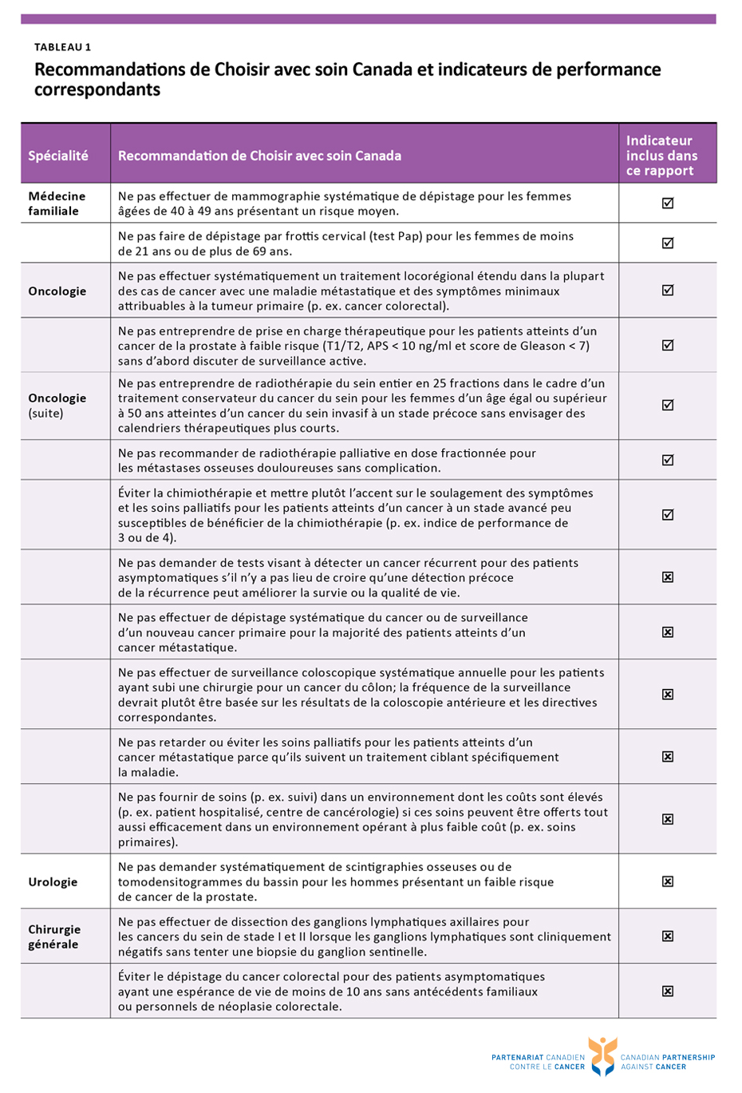

Slide 3
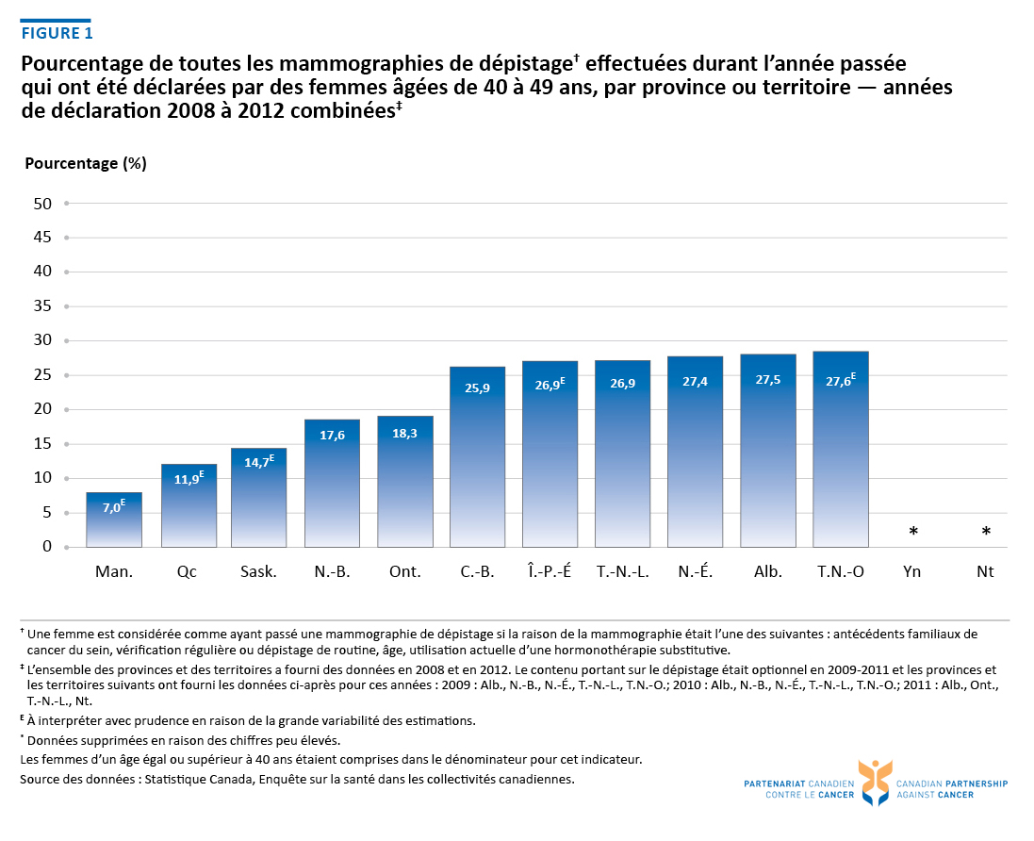

Slide 5
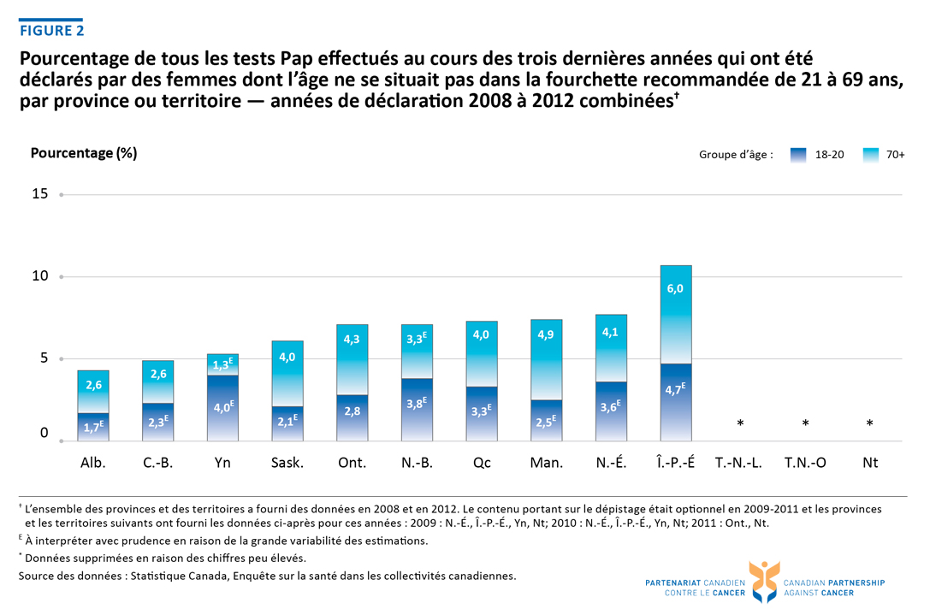

Slide 10
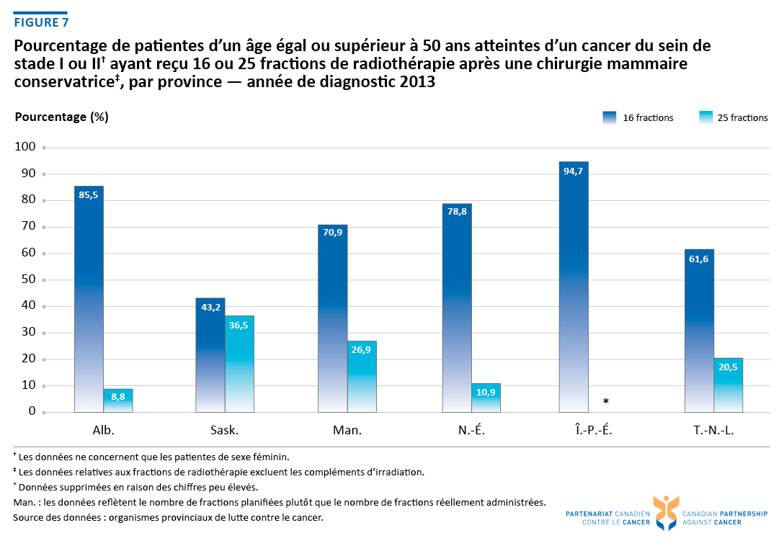

Slide 13
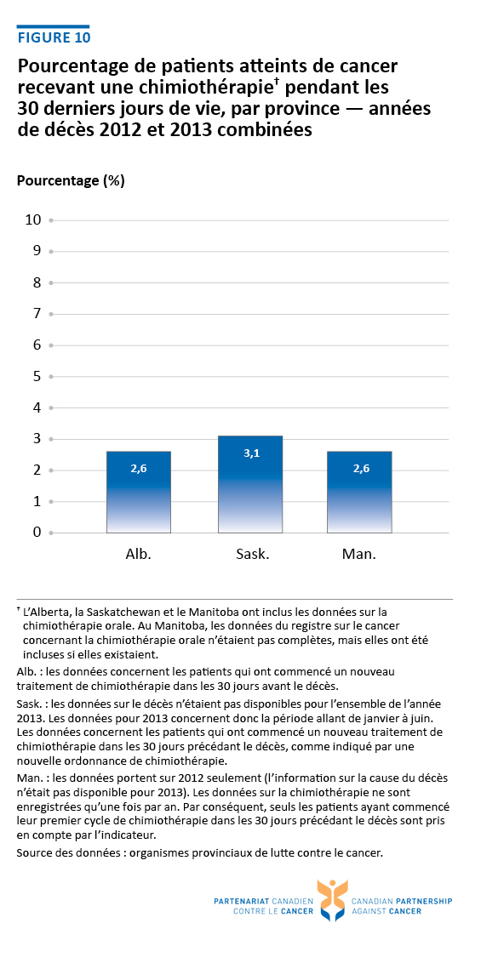

Slide 14
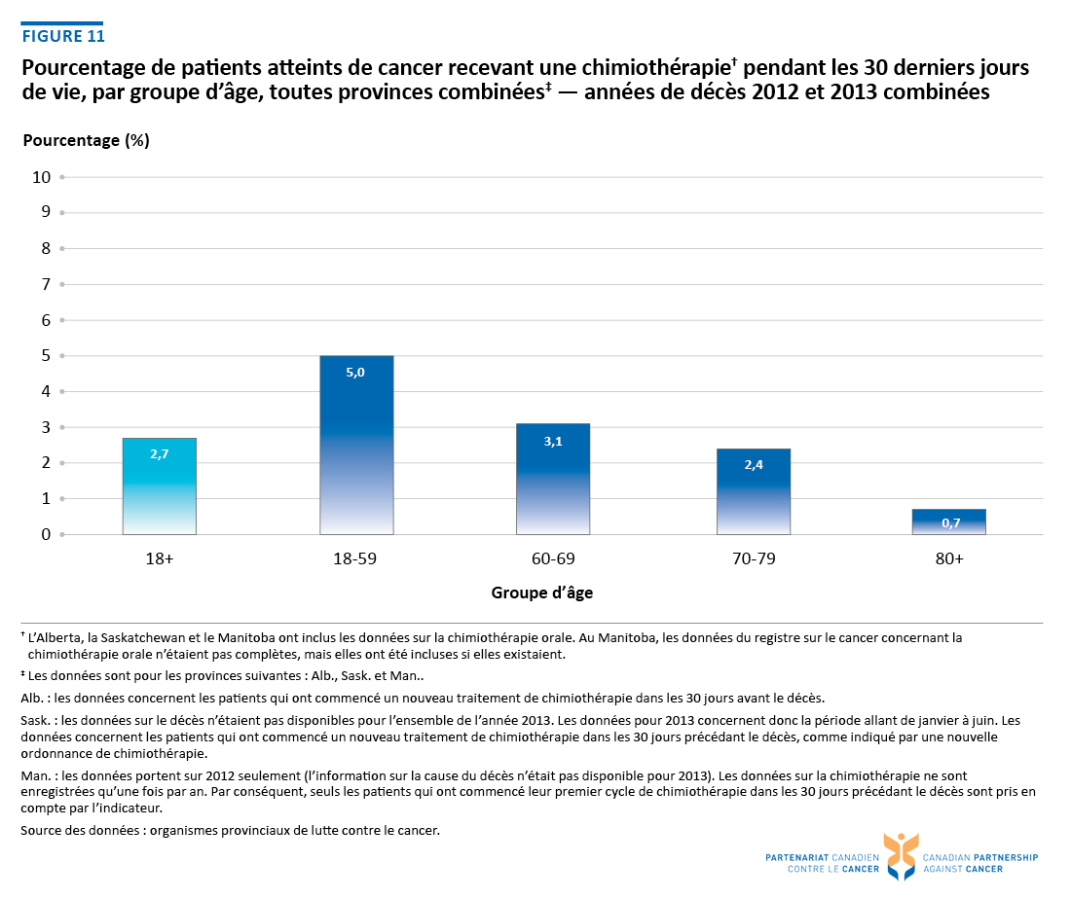

Slide 15
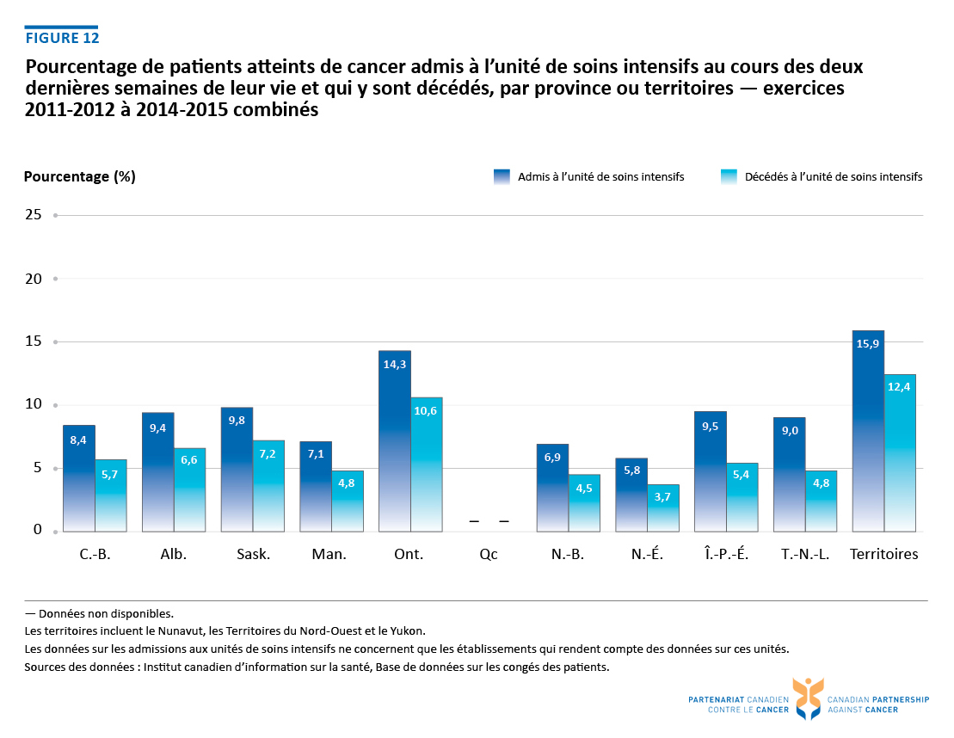

Slide 16
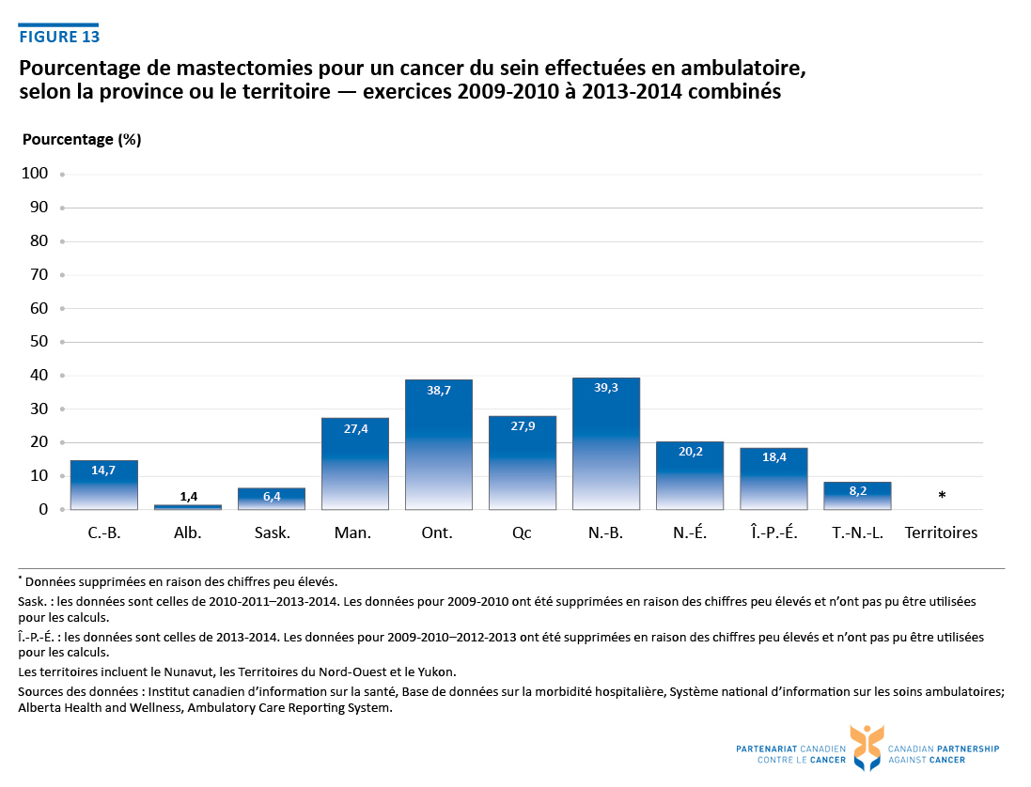

Slide 17
